Slide 1
Выгодные предложения от Keysight!
Осень-Зима 2016 – Зима-Весна 2017

Slide 2
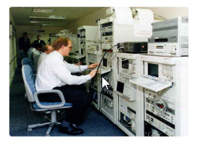
Периодическая 5-летняя поверка в подарок!
До 30 Апреля 2017
При покупке новых приборов с расширенной 5-летней гарантией – периодическая 5-летняя поверка в подарок!
Полный список приборов, участвующих в акции – на сайте
Некоторые категории приборов, принимающих участие в акции:
Ручные анализаторы спектра | ВЧ-/СВЧ-анализаторы FieldFox
Анализаторы сигналов серий CXA, EXA, MXA, PXA | Анализаторы сигналов серии PSA
Генератор сигналов серии MXG, EXG | Генератор сигналов серии PSG, ESG
Анализаторы цепей серий PNA, PNA-L, PNA-X | Осциллографы серий 4000X, 6000, S-серии, Z-серии и пр.
01.11.2016

